Slide 1
大脑的动态调谐器 ——以HCN通道的亚阈值共振为切片， 看神经元频率选择性的电生理机制 生物智能导论 - 讨论项目汇报
组员：
徐梓航 洪玮骏 李沂桉

Slide 2
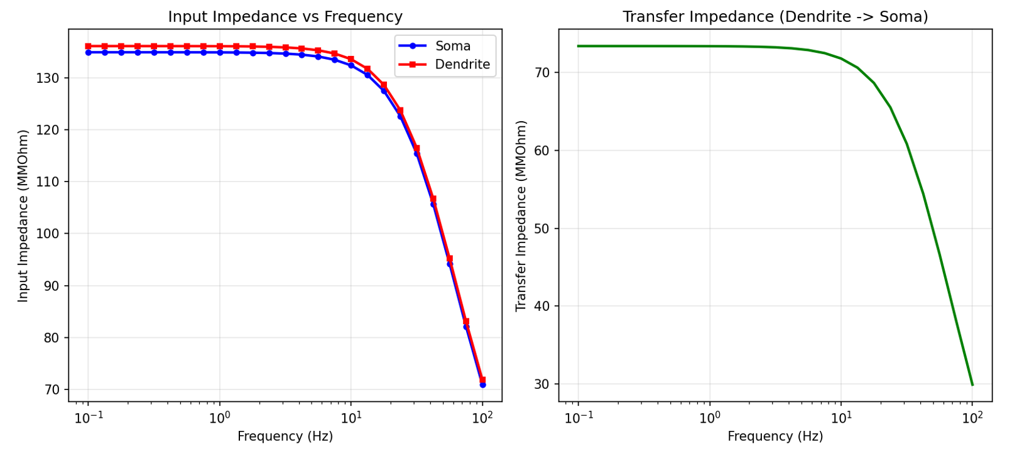
被动膜的低通滤波作用
Notes:
传统观点认为，神经元细胞膜是一个被动的 RC 积分器。
膜电容 ($C_{m}$) 会吸收/过滤掉高频的快速突触输入。

Slide 3
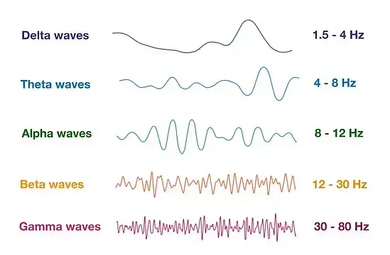
矛盾与动机：大脑中的特定节律
大脑网络充满了特定频率的振荡节律，神经元必须能精准地捕捉这些节律。
如果神经元只是低通滤波器，它如何实现频率选择（Frequency Tuning）？
Notes:
大脑中充满了像 Theta 波、Gamma 波这样的特定节律。如果神经元只是被动衰减的低通滤波器，它就像一台没有调台功能的收音机。为了在充斥着噪音的突触输入中‘听’到特定的频道，神经元膜上必须存在某种主动的带通滤波机制。我们的工作涉及theta和beta/gamma：Theta波又被称为 “受暗示波”，因为它普遍存在于人们精神恍惚或者是催眠状态。而在这种状态下，大脑的Theta波是最佳的，它更方便病人接受催眠和相关的治疗。因为Theta波通常在你做白日梦或将要入睡时出现。Beta波是人们在清醒中最常见的高频波。它在认知推理、计算、阅读、沟通以及思考等有意识的状态下会帮助人们做出完美的响应。

Slide 4
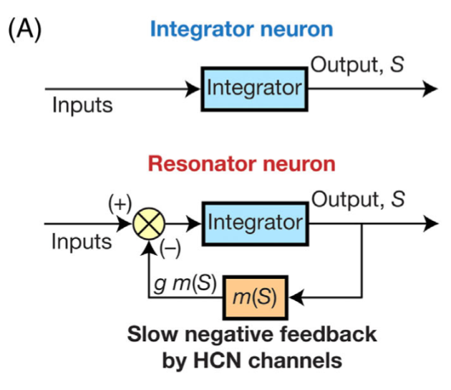
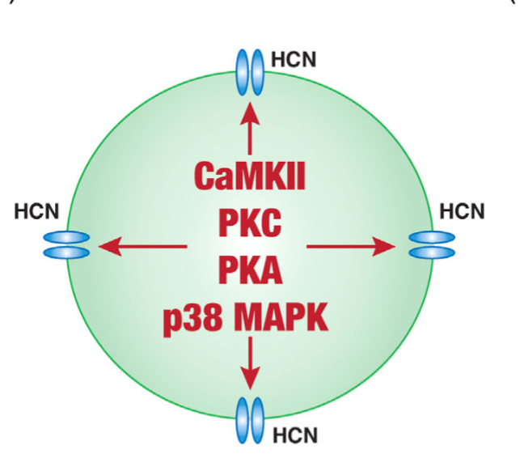
HCN通道：功能与结构
Hyperpolarization-activated Cyclic Nucleotide-gated channels
Mishra P, Narayanan R. The enigmatic HCN channels: A cellular neurophysiology perspective. Proteins. 2025; 93(1): 72-92. doi:10.1002/prot.26643

Slide 5
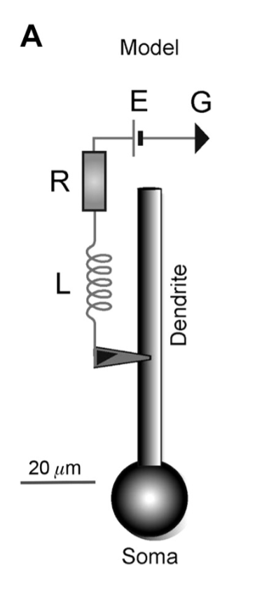
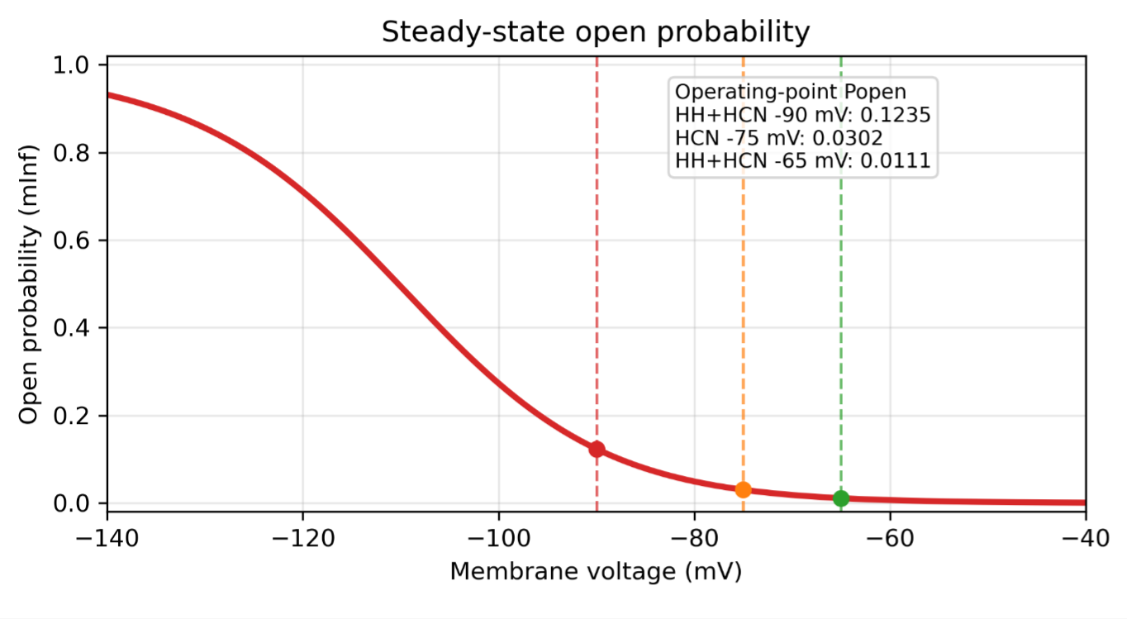
HCN 通道：电生理特性
Mishra P, Narayanan R. The enigmatic HCN channels: A cellular neurophysiology perspective. Proteins. 2025; 93(1): 72-92. doi:10.1002/prot.26643
Notes:
反常的激活条件： 去极化关闭，超极化（越负）越激活。
缓慢的动力学： 它的开关极其缓慢，这相当于在等效电路中引入了一个“感抗（Inductance）”。
当膜电位超极化（比静息更负，如 -75 mV 或更低）时，HCN 通道打开，允许 Na⁺ 和 K⁺ 流过，这就是 Ih 电流，超极化激活的阳离子电流。Ih 是一个缓慢的内向电流，它让膜电位在超极化后缓慢回升，像弹簧一样往回拉。正是这个特性，让神经元能在 Theta 频段产生共振，赋予膜电位“节律弹性”。

Slide 6
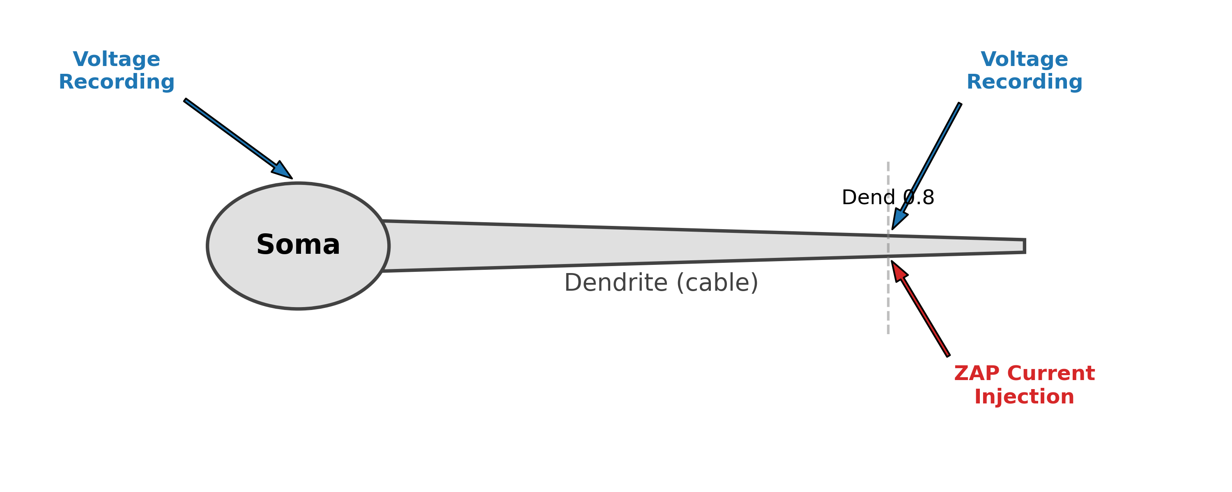
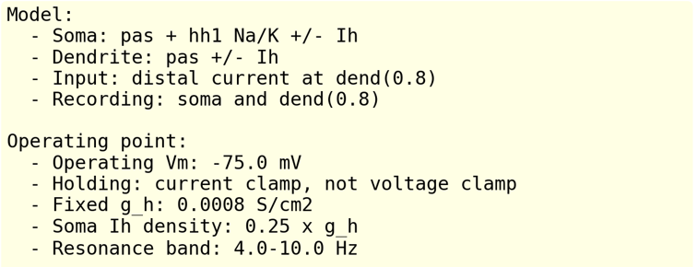
NEURON 模型架构设计
Notes:
为了量化这一过程，我在 NEURON 中构建了包含胞体和远端树突的形态学模型，严格设置静息工作点在 -75mV 的亚阈值区间，并注入 ZAP 扫频电流进行测试。
形态学：包含胞体 (Soma) 和树突 (Dendrite 0.8)。
机制：引入了 HH 基础通道和基于真实电生理数据的HCN 通道。
刺激协议：ZAP 扫频电流（0.5-25 Hz）。

Slide 7
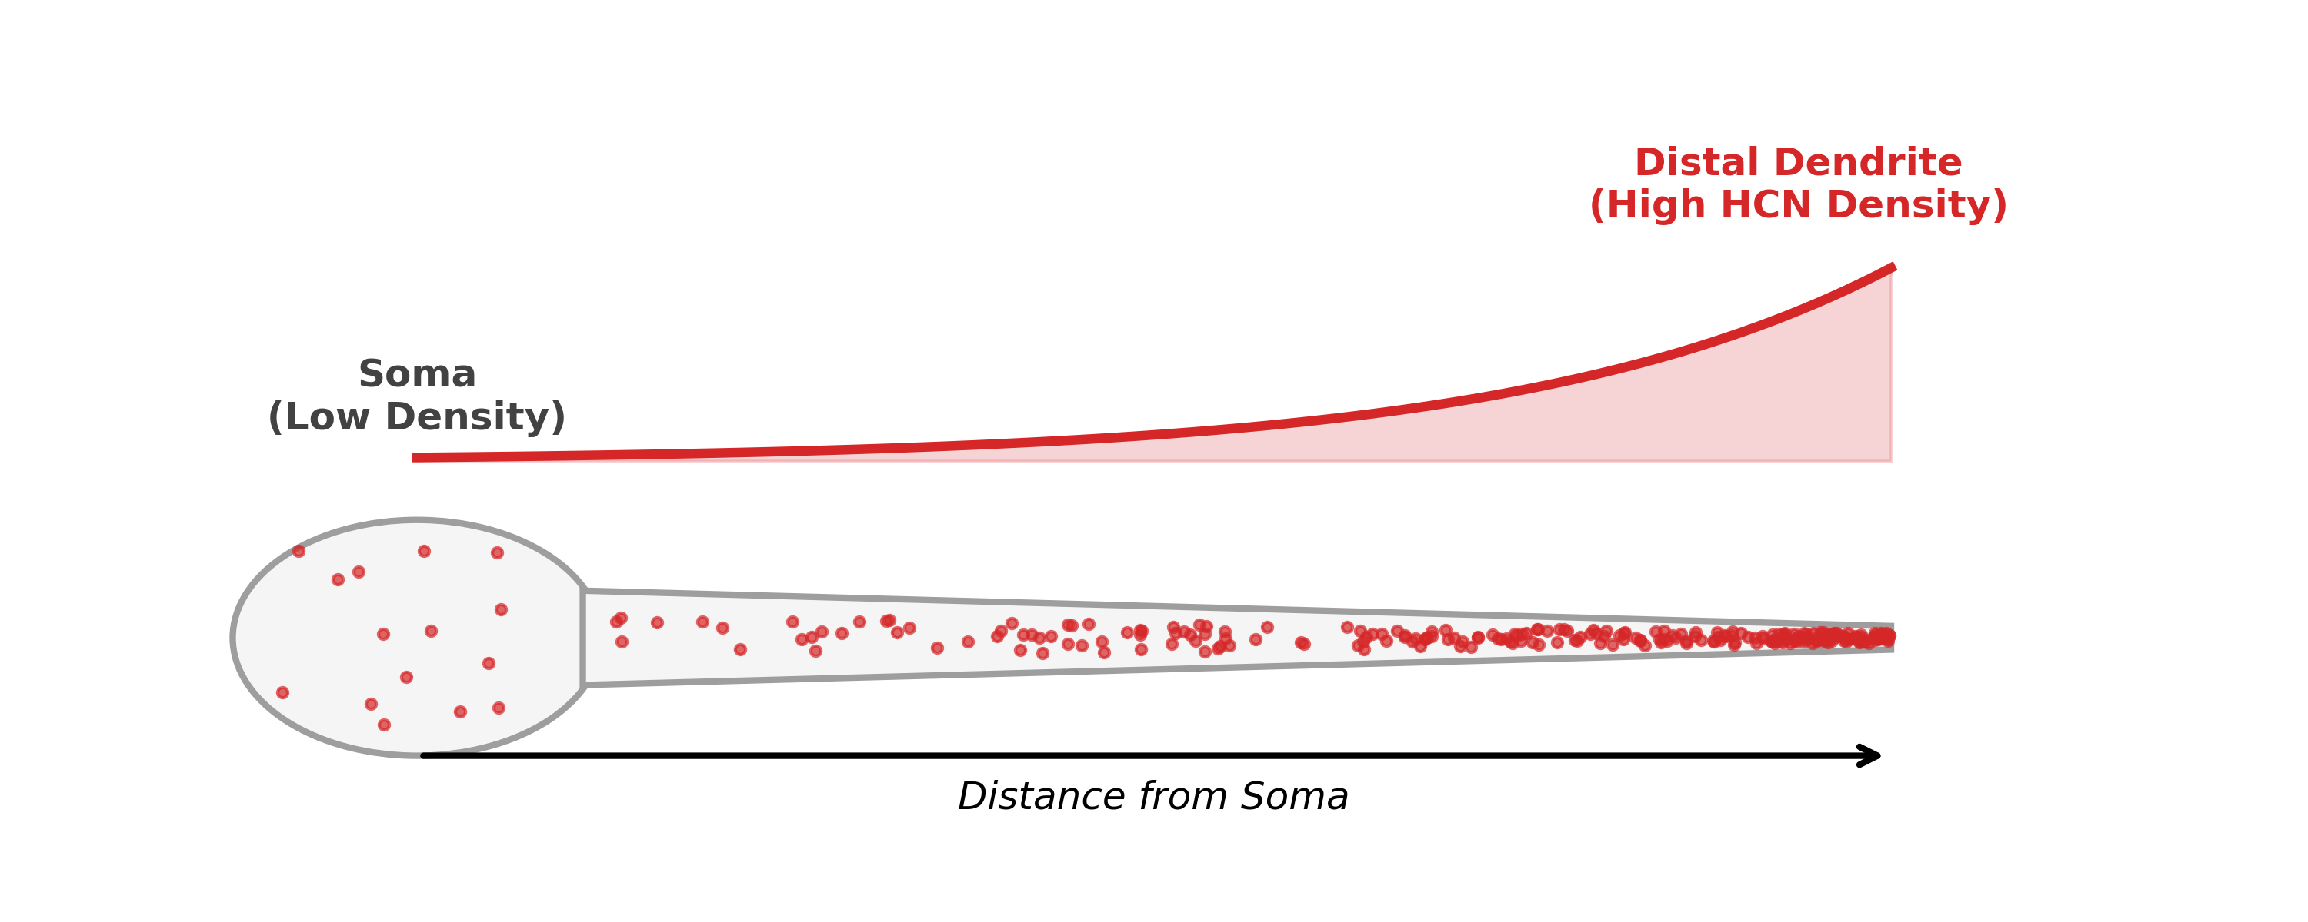
树突的独立计算与空间编码
Notes:
此外，我们的模型还在树突端 (Dend 0.8) 测到了同样的共振。在真实大脑的海马 CA1 区，远端树突的 HCN 密度极高，我们的模型也定性的考虑了这点，设置了一个线性梯度分布，胞体是0.25g_h，远端的密度大约是g_h,是胞体的四倍，这种分布确保了远端和近端突触输入的公平竞争与时间同步。据我们查找的资料，真实的大脑，远端的密度可能是胞体密度几十倍。

Slide 8
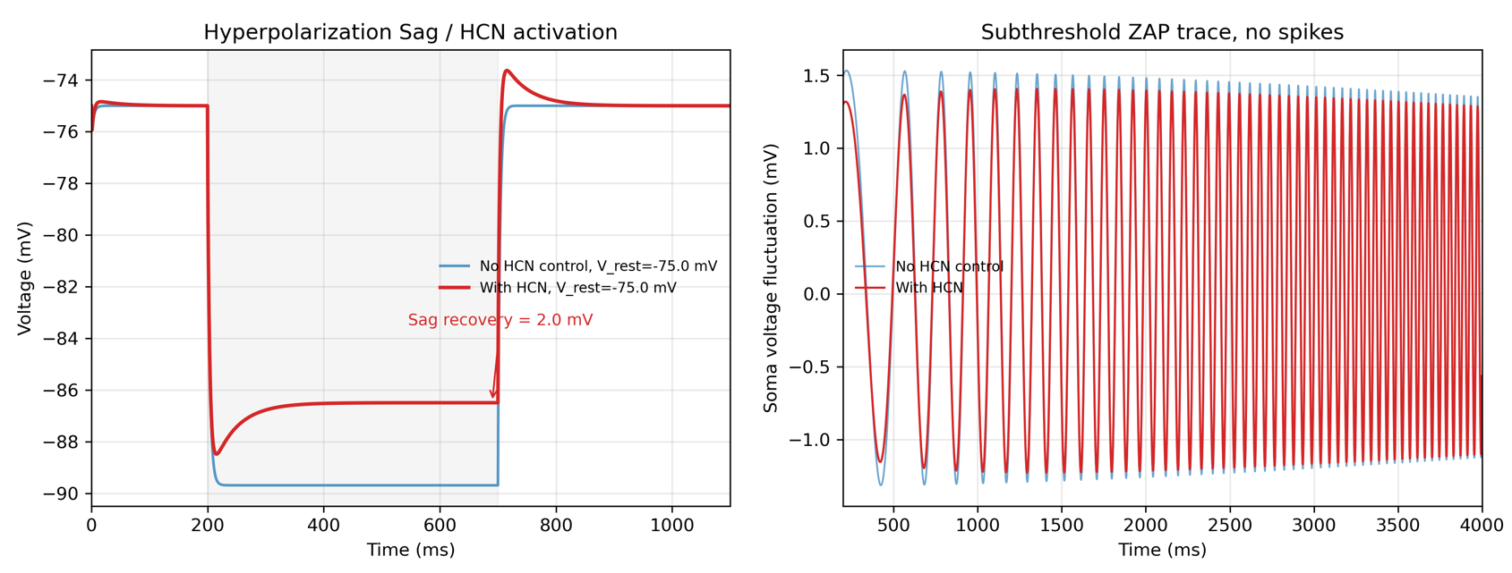
时域验证：超极化下垂
Notes:
在注入扫频电流前，我先用负向方波电流-0.05nA验证了通道的合法性。如图所示，红色曲线展现了经典的 Sag 现象，证明 HCN 通道成功充当了对抗超极化的‘电压减震器。完美复现了 2.0 mV 的 Sag recovery 和回跃去极化。右边这张图说明了我们外加的扫频电流足够小，细胞完全处于**“亚阈值（Subthreshold）”**状态。只有在这种线性/微扰状态下，后面计算阻抗和共振才在数学上具有合法性，同时可以发现电压变化会稍微小一点，这是因为额外增加了离子通道。

Slide 9
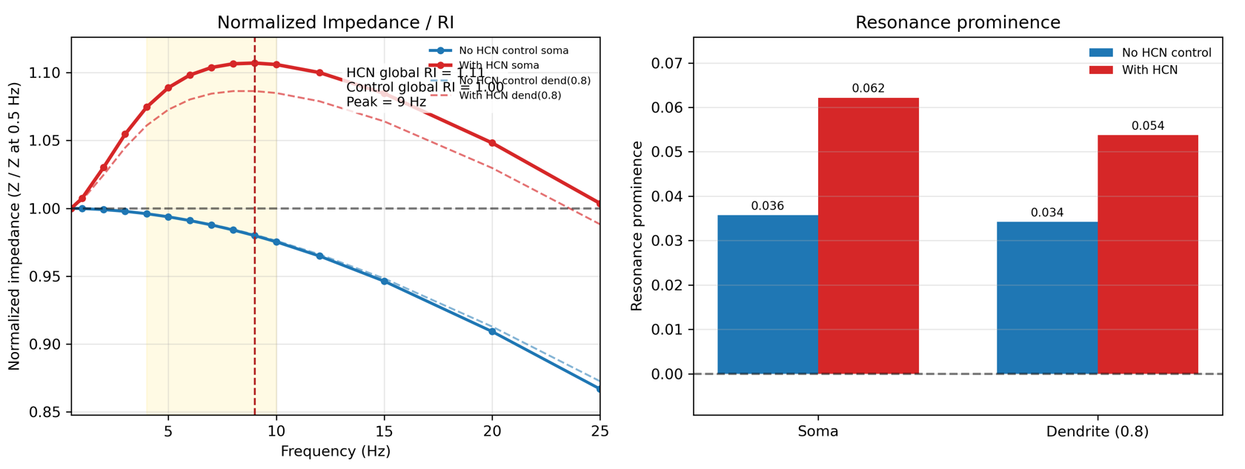
频域：亚阈值共振的直观对比
计算共振显著度采用了侧翼均值扣除法，这也是为什么单调减函数也有非零值
Notes:
对于 RC 电容下凹的衰减曲线，这种算法会不可避免地捕捉到一个 0.036 的数学曲率伪影。HCN 通道加入后跃升至 0.062，是将共振能力绝对翻倍的真实生物学效应。配合非线性的动作电位阈值，这微小的亚阈值放大足以决定神经元是否fire。

Slide 10
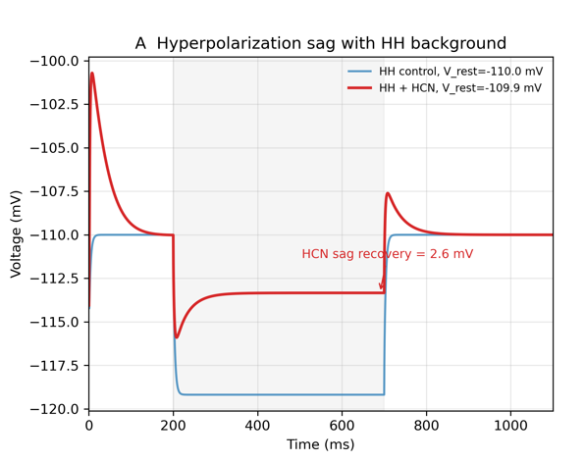
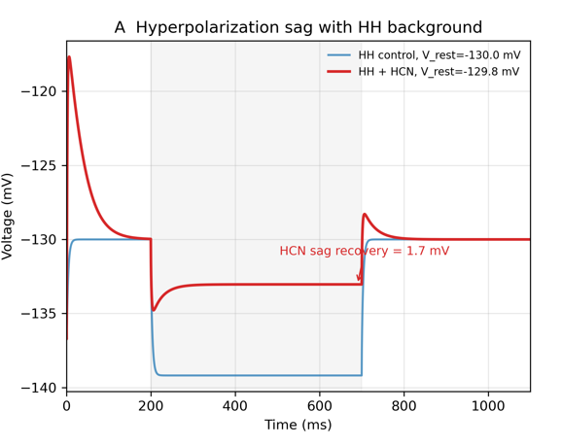
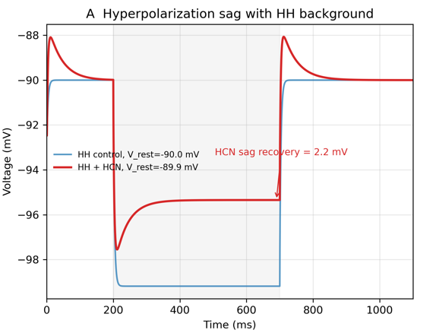
超极化情形下的结果
随着超极化程度增加，HCN的sag效应以及recovery-rebound的效果也逐渐明显
Notes:
对于 RC 电容下凹的衰减曲线，这种算法会不可避免地捕捉到一个 0.036 的数学曲率伪影。HCN 通道加入后跃升至 0.062，是将共振能力绝对翻倍的真实生物学效应。配合非线性的动作电位阈值，这微小的亚阈值放大足以决定神经元是否fire。

Slide 11
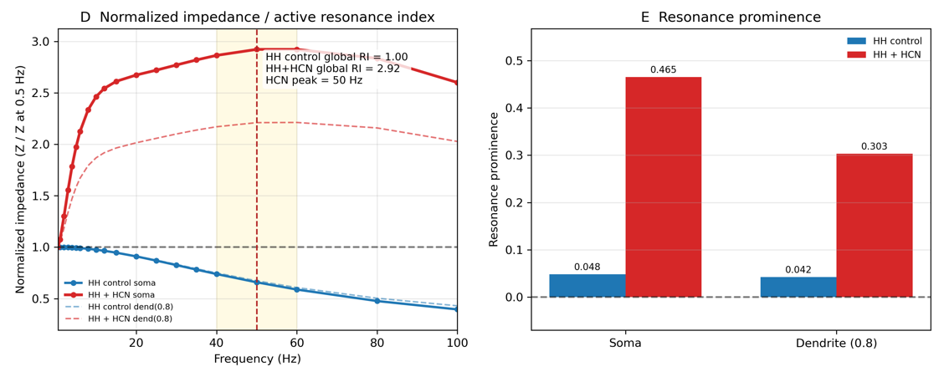
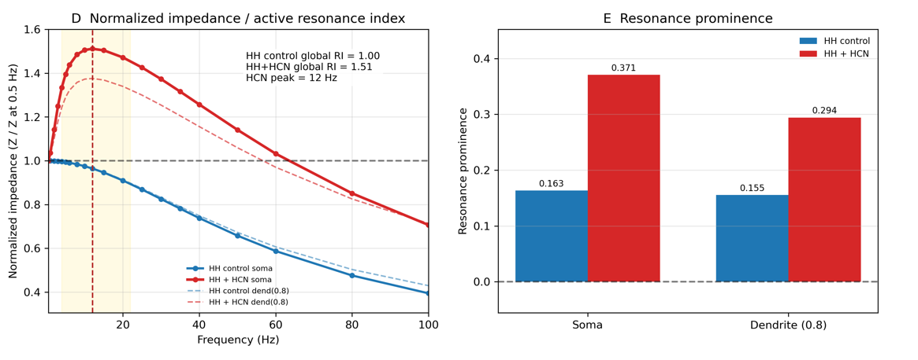
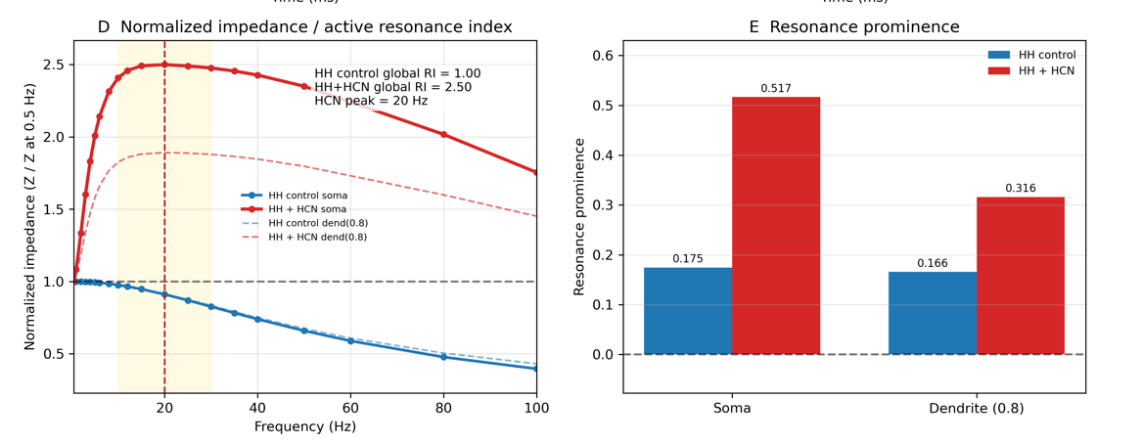
超极化情形下的结果
-130mV
-90mV
-110mV
Notes:
对于 RC 电容下凹的衰减曲线，这种算法会不可避免地捕捉到一个 0.036 的数学曲率伪影。HCN 通道加入后跃升至 0.062，是将共振能力绝对翻倍的真实生物学效应。配合非线性的动作电位阈值，这微小的亚阈值放大足以决定神经元是否fire。

Slide 12
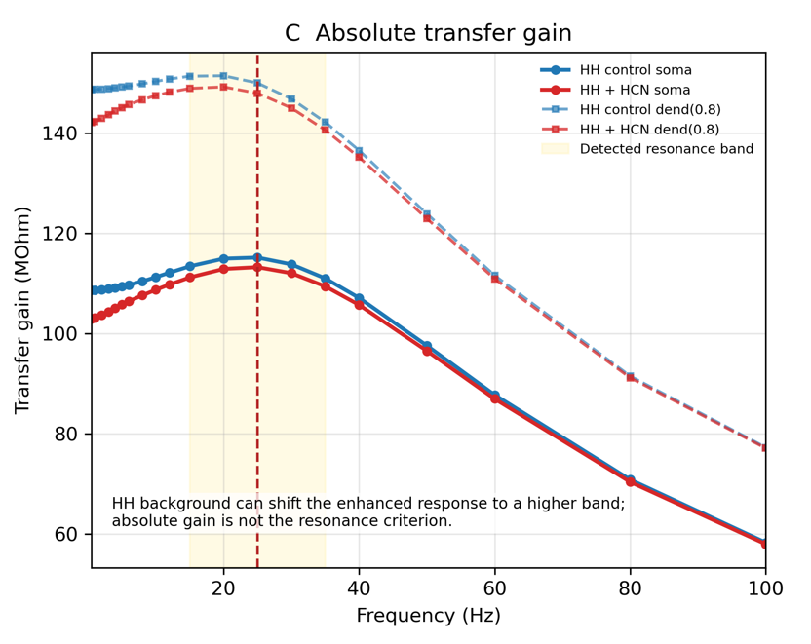
进阶发现：naive-HH model的共振现象？
Notes:
抛出问题：当把静息电位调整到-65mV,神奇的事情发生了，hh模型也出现了类似的共振峰，并且对应频率与加了hcn的几乎一样，增大到了约25Hz，这是为什么？

Slide 13
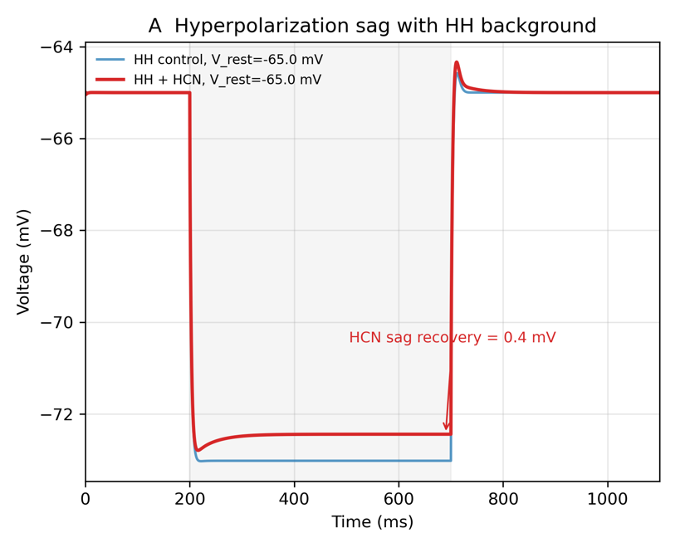
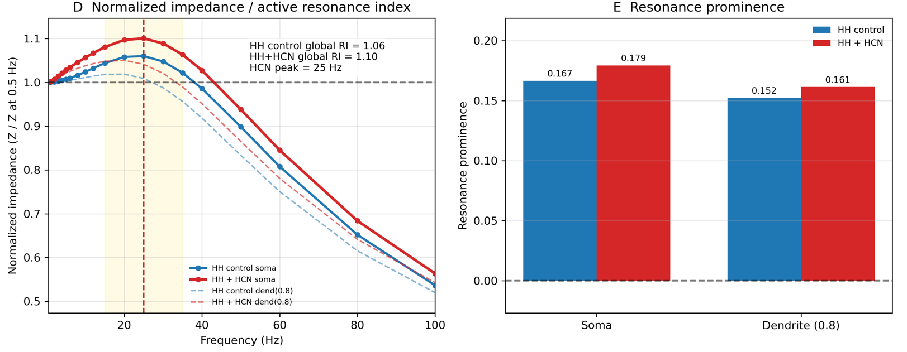
可能的原因：钾离子通道
抑制/超极化 (-75mV and lower)：HCN 通道大量开放，sag效应明显。
睡眠/静息 (-75mV to -65mV)：HCN通道起到theta波段的调谐作用。
警觉/活跃 (-65mV)：这个电位 HCN 通道几乎关闭，但是钾离子通道因为电位变化被部分激活，其响应速度同样慢于Na+（约等于感抗的作用），起到了共振效果，调谐 Beta/Gamma 波。
Notes:
图一说明再-65mV,HCN不再起到主要的作用。
在 HH 模型中，钾通道负责动作电位的复极化。当静息电位被抬高到 -65 mV 时，一部分 $K^{+}$通道开始进入**“亚阈值激活状态”。 当你输入低频 ZAP 电流使膜电位去极化时，这些 $K^{+}$通道会缓慢地打开**，释放钾离子出细胞，从而产生一个向外的电流，强行把膜电位压回去。 因为它的动作是“缓慢”的，所以它能成功压制低频信号（低频阻抗下降）；而高频信号它来不及反应，由膜电容过滤。高低频都被压制，中间频率突围，HH模型自身的共振就产生了！
我的模型发现神经元不仅是滤波器，更是动态的调谐器。随着大脑状态从静息 (-75mV) 转为警觉 (-65mV)，HCN 通道会自动关闭，将‘接力棒’交给延迟整流钾通道，让神经元瞬间切换到高频的 Gamma 波段

Slide 14
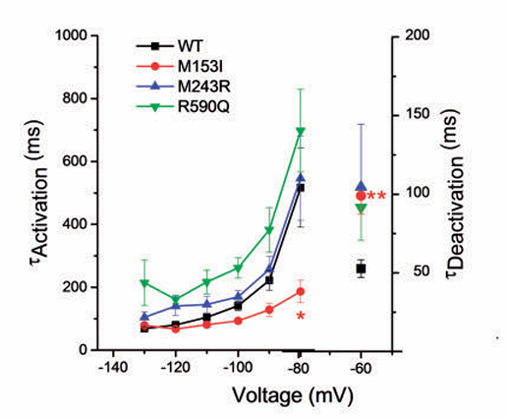
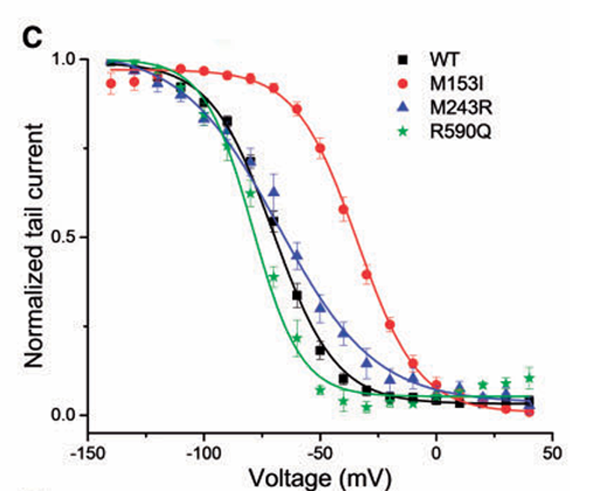
临床联系：早发性婴儿癫痫脑病（EIEE24）
由 HCN1 基因新生杂合突变 引起的一种严重发育性癫痫脑病
脑电图：背景活动严重紊乱，缺乏正常的睡眠纺锤波和 Theta 节律，大量棘‑慢复合波爆发
Marini et al. (2018) HCN1 mutation spectrum: from neonatal epileptic encephalopathy to benign generalized epilepsy and beyond. Brain
Notes:
这两张图很类似slide4的两张图。
科学家提取了患病婴儿的 HCN1 突变基因（如图中的 M153I，代表第 153 位的蛋氨酸突变为了异亮氨酸），并把它导入到**体外培养的细胞（如 CHO 细胞或 HEK293 细胞）**中表达。两张图片来自体外细胞的膜片钳实验记录，对比了正常人（黑线）和患病婴儿的 HCN1 通道特性。比较明显的是橙红色的，它的激活电压变得很大，约向右平移了40mV，在 -75mV 时，突变通道已经处于接近 100% 开启的饱和死区（红线顶部），斜率变成了零，动态调谐能力彻底丧失。同时它的激活时间常数也显著低于正常组，它失去了正常通道‘缓慢负反馈’的减震特性。总结来说： 这种突变既让通道失去了敏感的‘频率调谐能力’，又产生了巨大的持续漏电流，导致神经元极度兴奋，这就是导致婴儿爆发严重癫痫的底层细胞级机制。

Slide 15
Takeaways
神经元不是固定滤波器，而是“状态依赖的频率调谐器”
HCN 通道能够通过lh电流缓解超极化幅度，使膜电位变化更加平缓
HCN 负责静息态下低频（theta）共振窗口的建立与稳定（通过带通滤波使得theta波段可以因共振稳定存在，而过滤其它波段）
频率选择性来自“多机制竞争”，不是单一HCN通道可以解释的（HH-Model，甚至KCNQ等复杂机制都会引入resonance）
谢谢！欢迎批评指正！

